Slide 1
¿De dónde vienes y a dónde vas?
Equipo #3
Etapa 1
Coordinadores:
Martha del Rosario Arvizu Ferrer
Patrick Alexis Burns Cortés
Javier Enrique Noh Cetina
Karla Beatriz Vázquez Alonzo
Hilda Jimena Villalobos Madrid
Proyecto interdisciplinario
4°
Ciclo escolar 2019-2020

Slide 2
Miembros del equipo
Orientación Educativa IV: Karla Beatriz Vázquez Alonzo
Geografía IV: Javier Enrique Noh Cetina
Dibujo IV: Martha del Rosario Arvizu Ferrer
Inglés IV: Patrick Alexis Burns Cortés
Francés I: Hilda Jimena Villalobos Madrid

Slide 3
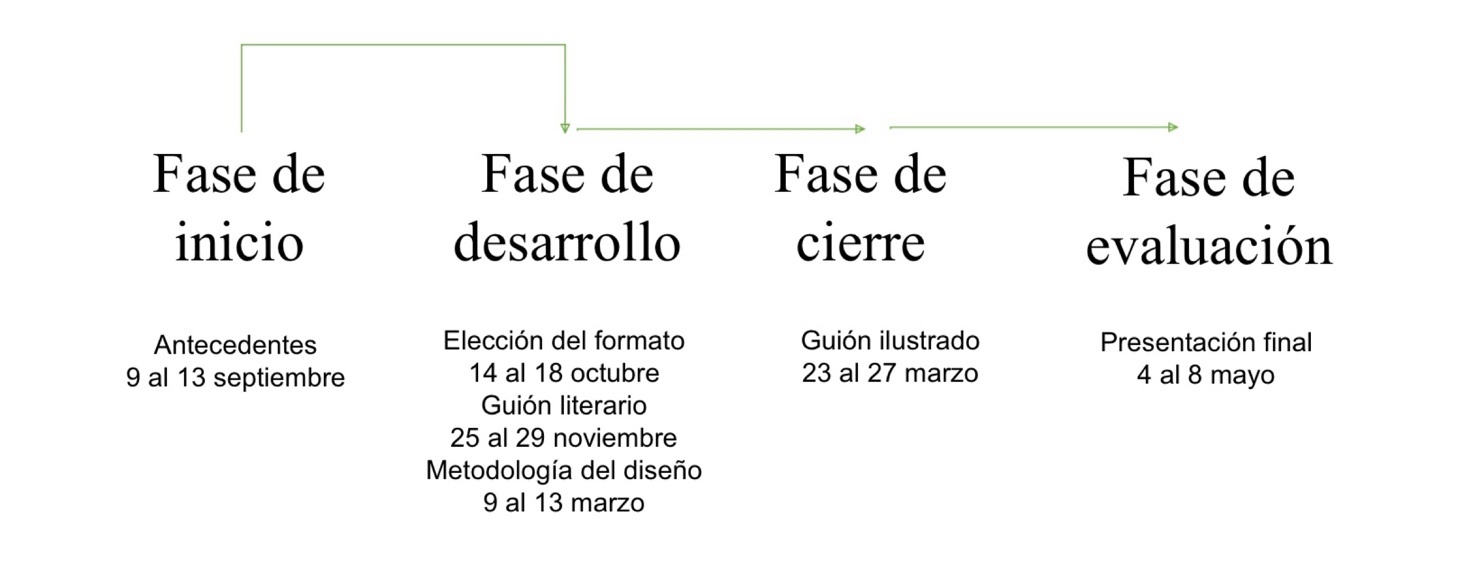
Calendario de trabajo
Fase del proyecto: en implementación
Implementado en el ciclo escolar: 2019-2020
Planeado para implementarse en el ciclo: 2019-2020

Slide 4
¿De dónde vienes y a dónde vas? Conexiones etapa I

Slide 5
Índice de la presentación
CAIAC Conclusiones generales
Fotografías de la sesión
Organizador de conceptos
Introducción y justificación. Descripción del proyecto
Objetivo general del proyecto
Objetivos por asignatura
Preguntas generadoras
Contenidos y temas
Producto final
Planeación día a día

Slide 6
Índice de la presentación
Evaluación
Autoevaluación
Reflexión de grupo interdisciplinario
Preguntas esenciales
Proceso de indagación
A.M.E. General
E.I.P Resumen
E.I.P. Elaboración del proyecto
Fotografías de la sesión
evaluación.
Evaluación formatos
Cambios sugeridos
Pasos para hacer una infografía
Infografía
Reflexiones individuales

Slide 7
Producto CAIAC Conclusiones generales de interdisciplinariedad

Slide 8
Producto 1 (CAIAC)
Pegar la imagen aquí. Se obtiene de las lecturas de la etapa I (CAIAC) de la interdisciplinariedad, sesión 5A

Slide 9
Producto 1 (CAIAC)
Pegar la imagen aquí (página 2).

Slide 10
Producto 1 (CAIAC)
Pegar la imagen aquí (página 3).

Slide 11
Producto 1 (CAIAC)
Pegar la imagen aquí (página 4).

Slide 12
Producto 1 (CAIAC)
Pegar la imagen aquí (página 5).

Slide 13
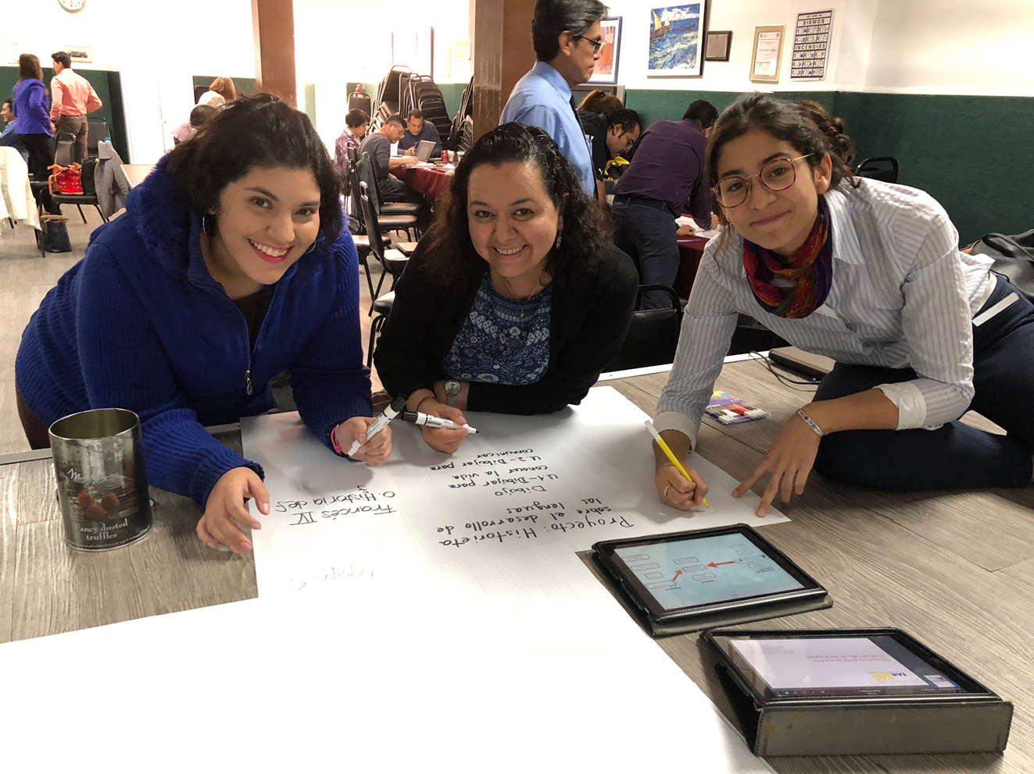
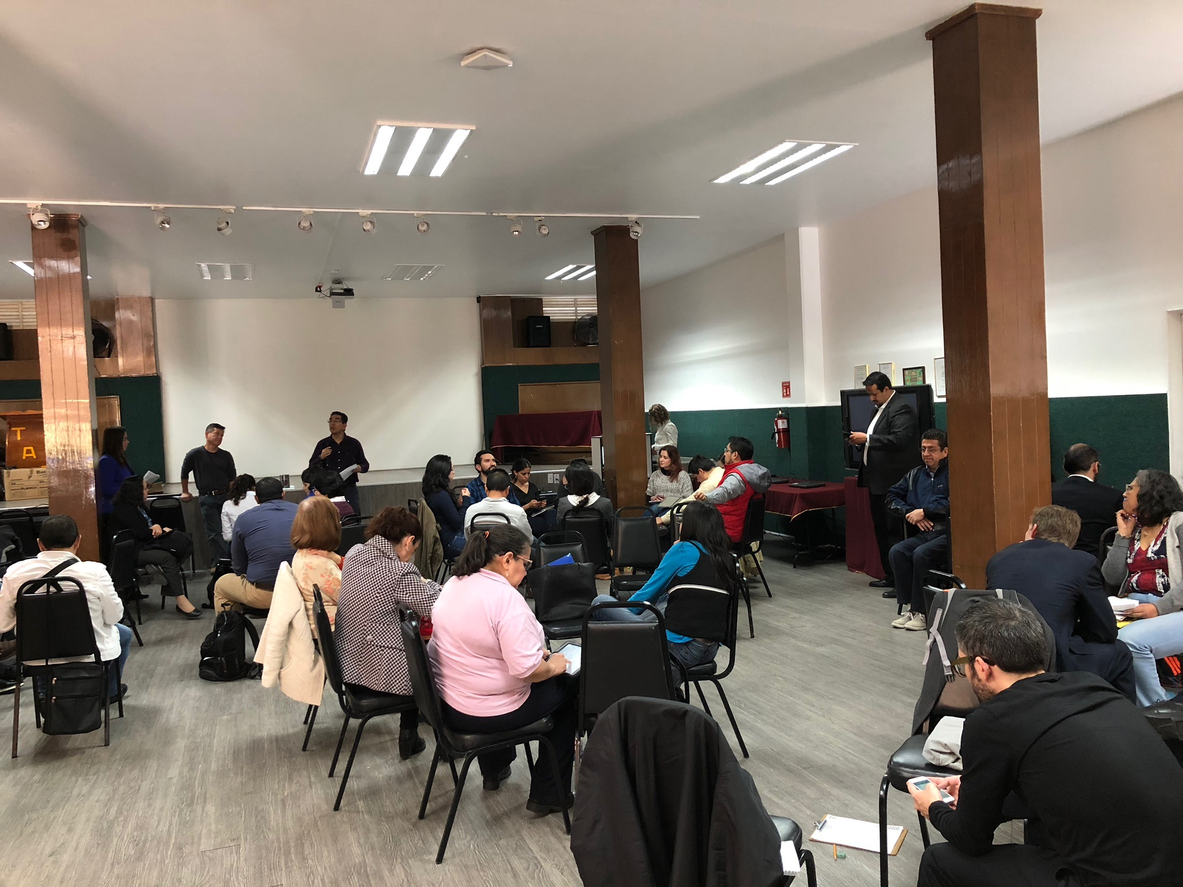
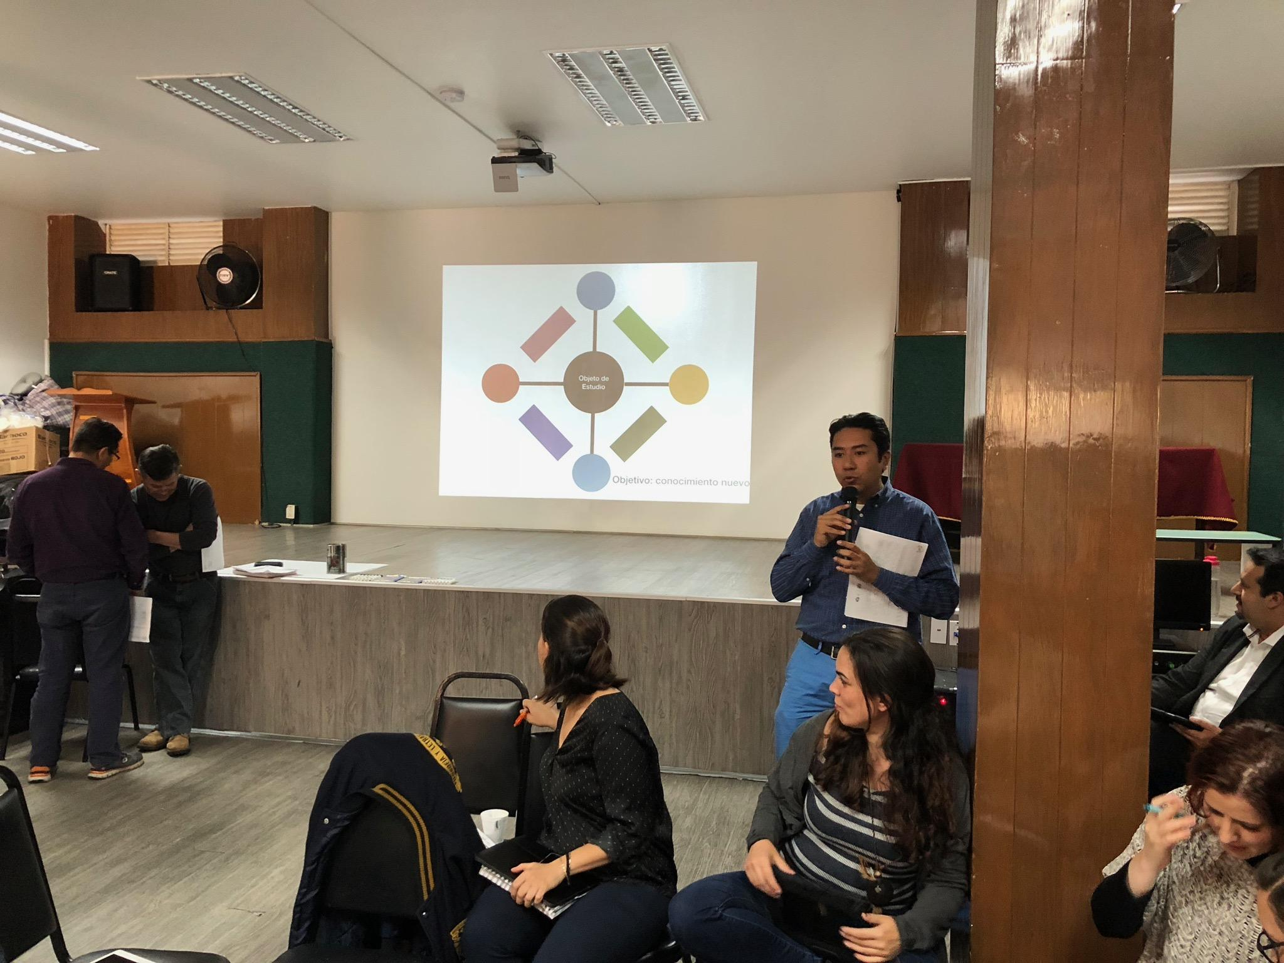
Fotografías de sesión plenaria

Slide 14
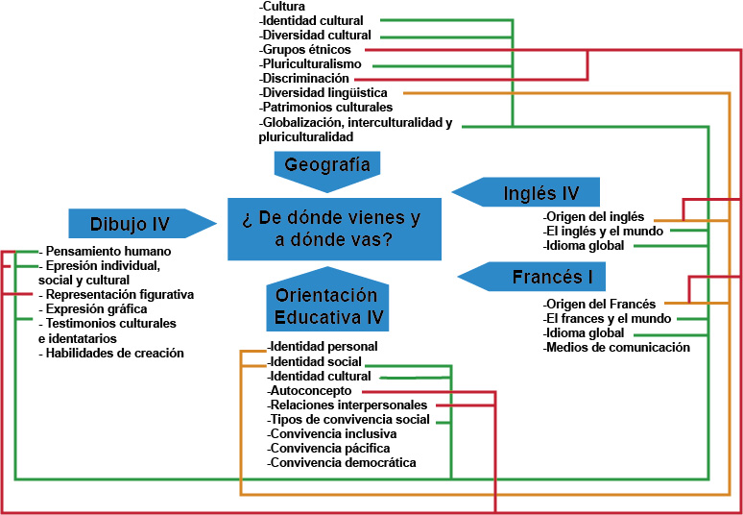
Organizador gráfico de los conceptos clave

Slide 15
Introducción o justificación y descripción del proyecto
Justificación: Los alumnos están expuestos a mucha información, a través de las redes sociales, que generan muchos prejuicios y estereotipos sobre las personas, por ello es importante recuperar el valor de la diferencia y conocer el origen de las lenguas y las culturas.
Descripción: Desarrollar un producto creativo que integre los conocimientos adquiridos y compartirlos con alumnos de otros niveles

Slide 16
Objetivo general del proyecto
Que los estudiantes comprendan el origen de la discriminación, los prejuicios y los estereotipos para ser más tolerantes a la diferencia

Slide 17
Objetivo de la asignatura 1
Orientación Educativa IV
Conocer y reflexionar sobre los orígenes familiares para lograr una mejor comprensión de sí mismo y de los demás reconociendo y valorando las diferencias

Slide 18
Objetivo de la asignatura 2
Geografía
Que el estudiante, a partir del trabajo colaborativo, desarrolle un producto creativo en el que, con fundamentos teoíricos vivenciales, sea capaz de expresar de manera visual, la diversidad cultural.

Slide 19
Objetivo de la asignatura 3
Dibujo IV
El estudiante desarrollará un producto plástico transmitiendo conocimientos teóricos y técnicos

Slide 20
Objetivo de la asignatura 4
Inglés IV
Que los estudiantes descubran el origen de la lengua inglesa y la conexión que tiene con otras lenguas y culturas para valorar las similitudes y las diferencias entre ellas.

Slide 21
Objetivo de la asignatura 5
Francés I
Que los estudiantes descubran el origen de la lengua francesa y la conexión que tiene con otras lenguas y culturas para valorar las similitudes y las diferencias entre ellas.

Slide 22
Pregunta detonadora del proyecto
¿Por qué discriminamos?

Slide 23
Organizador gráfico de los conceptos clave

Slide 24
Producto final interdisciplinario
Una historieta en inglés y francés que ilustre de manera creativa el origen y la evolución de las lenguas, haciendo énfasis en la importancia de la diversidad.

Slide 25
Organización cronológica de eventos
Fase de inicio
Fase de desarrollo
Fase de cierre
Fase de evaluación
Antecedentes
9 al 13 septiembre
Elección del formato
14 al 18 octubre
Guión literario
25 al 29 noviembre
Metodología del diseño
9 al 13 marzo
Guión ilustrado
23 al 27 marzo
Presentación final
4 al 8 mayo

Slide 26
Actividades interdisciplinarias para detonar el proyecto
Se reunirá a toda la generación de cuarto en el auditorio y se les dará un post-it para que contesten la pregunta detonadora ¿Por qué discriminamos?
Después se presentará un video que habla sobre nuestros orígenes en común. Finalizamos con una ronda de preguntas que los haga reflexionar.

Slide 27
Preguntas interdisciplinarias para detonar el proyecto
¿Por qué discriminamos?
¿Las lenguas tienen un origen en común?
¿Cómo podemos seguir el desarrollo de las lenguas desde sus orígenes hasta nuestros días?¿Sabes por qué la escuela te enseña inglés y francés?
¿Sabes la importancia que tienen estas lenguas en el mundo?
¿Sabes qué es una lengua viva?
¿Conoces la relevancia de la historieta en tu cultura?
¿Sabes qué otras lenguas se vinculan con tu idioma?
¿Crees que es importante que conozcamos el origen de las lenguas que hablamos?

Slide 28
Actividades interdisciplinarias en orden cronológico

Slide 30
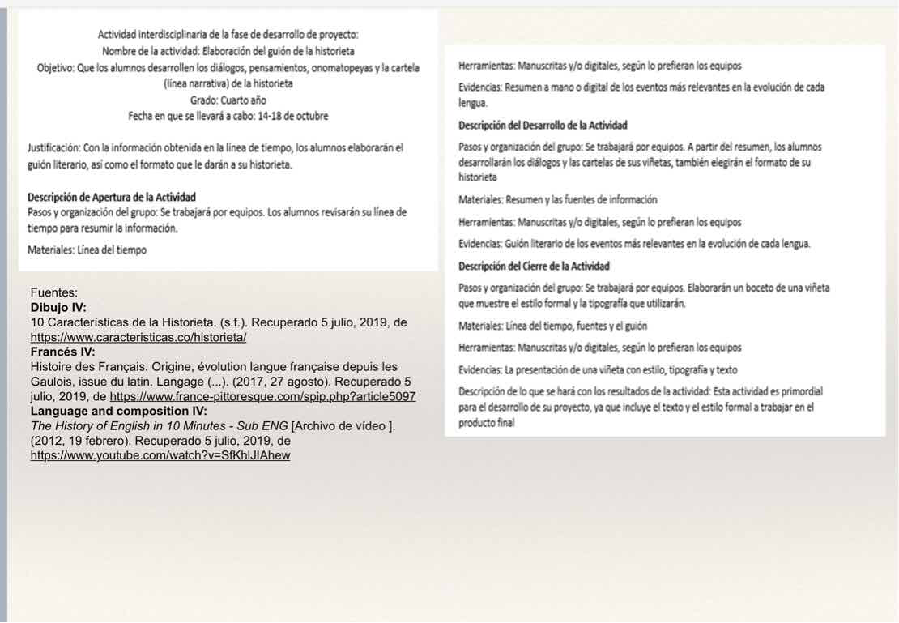

Slide 36
Fase de evaluación del proyecto
Rúbrica de evaluación de trabajo colaborativo
Evaluación de productos elaborados por los estudiantes

Slide 37
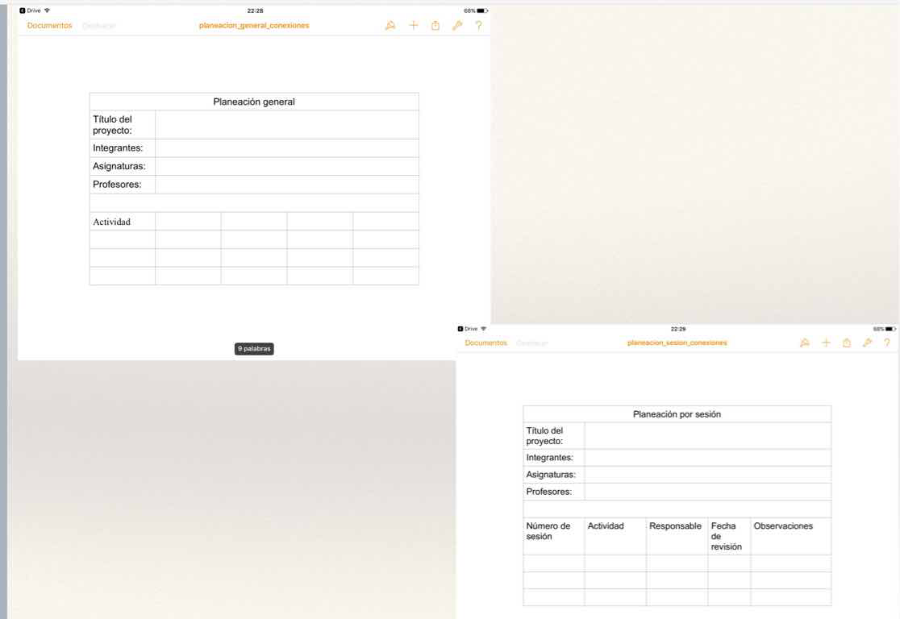

Slide 39
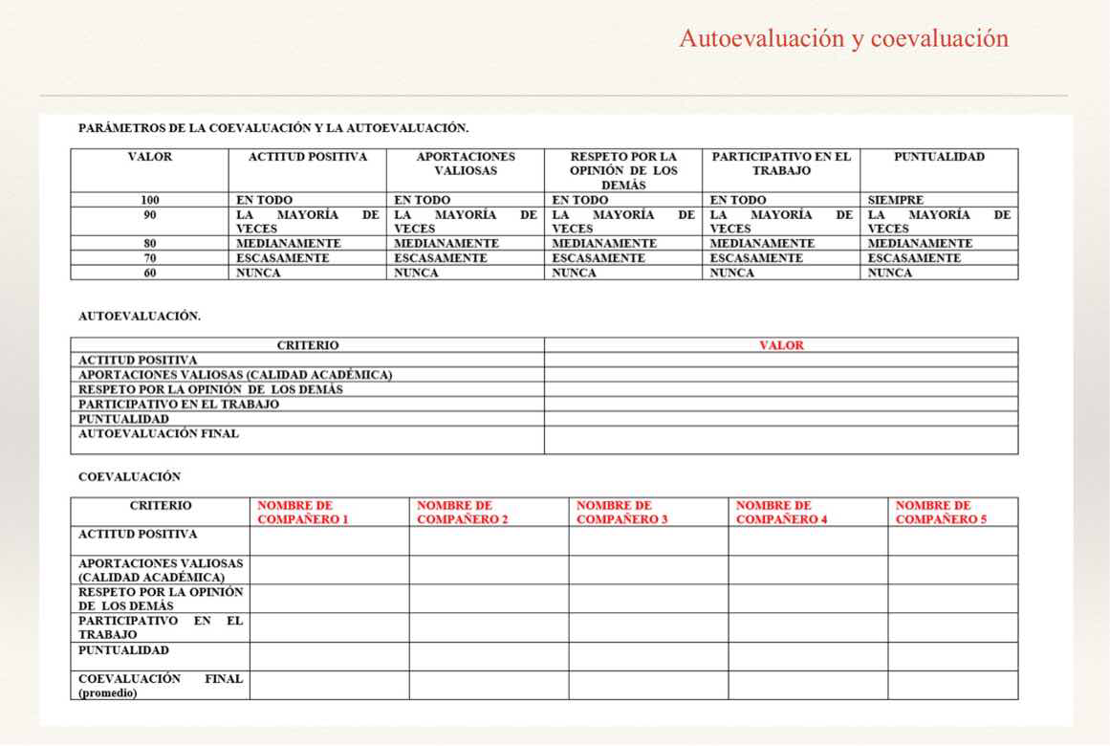

Slide 40
Autoevaluación del proyecto por parte de autoridades

Slide 41
Reflexiones sobre la implementación del proyecto
Orientación Educativa IV
Para mí, lo más complicado de implementar el proyecto ha sido lograr que todos los estudiantes estén enterados de lo que deben hacer. Al manejar sus entregas por Schoology, algunas veces las entregas no están completas o no cumplen con los requisitos que se especifican en sus rúbricas de evaluación.

Slide 42
Reflexiones sobre la implementación del proyecto Geografía IV
La implementación del proyecto ha sido muy compleja a pesar de tener a todos los alumnos sin ser divididos. Al presentarse tantos cambios en el proyecto, esto ha causado mucha incertidumbre en los alumnos pues se ha comenzado el proyecto muchas veces causandoles enojo y pérdida de interés por el mismo.
Al mismo tiempo, los alumnos de 4to presentan diversos proyectos con diversos profesores y al solo haber dos materias que pueden llevar el rol de la materia, dichas materias se repiten varias veces y eso le causa mucha confusión en ellos.

Slide 43
Reflexiones sobre la implementación del proyecto
Dibujo IV
Una de las dificultades ha sido el poder coincidir todos los profesores y estudiantes para realizar las actividades.
Y los cambios que se han tenido que realizar han afectado el desarrollo.

Slide 44
Reflexiones sobre la implementación del proyecto
Inglés IV
La implementación del proyecto ha sido muy compleja a pesar de tener a todos los alumnos sin ser divididos. Al presentarse tantos cambios en el proyecto, esto ha causado mucha incertidumbre en los alumnos pues se ha comenzado el proyecto muchas veces causandoles enojo y pérdida de interés por el mismo.
Al mismo tiempo, los alumnos de 4to presentan diversos proyectos con diversos profesores y al solo haber dos materias que pueden llevar el rol de la materia, dichas materias se repiten varias veces y eso le causa mucha confusión en ellos.

Slide 45
Reflexiones sobre la implementación del proyecto
Francés I
Para mí, lo más complicado de implementar el proyecto ha sido lograr que todos los estudiantes estén enterados de lo que deben hacer. Al manejar sus entregas por Schoology, algunas veces las entregas no están completas o no cumplen con los requisitos que se especifican en sus rúbricas de evaluación.

Slide 46
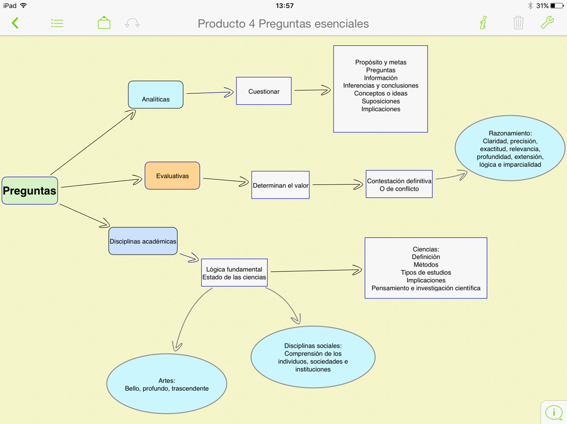
Diagrama de preguntas esenciales

Slide 47
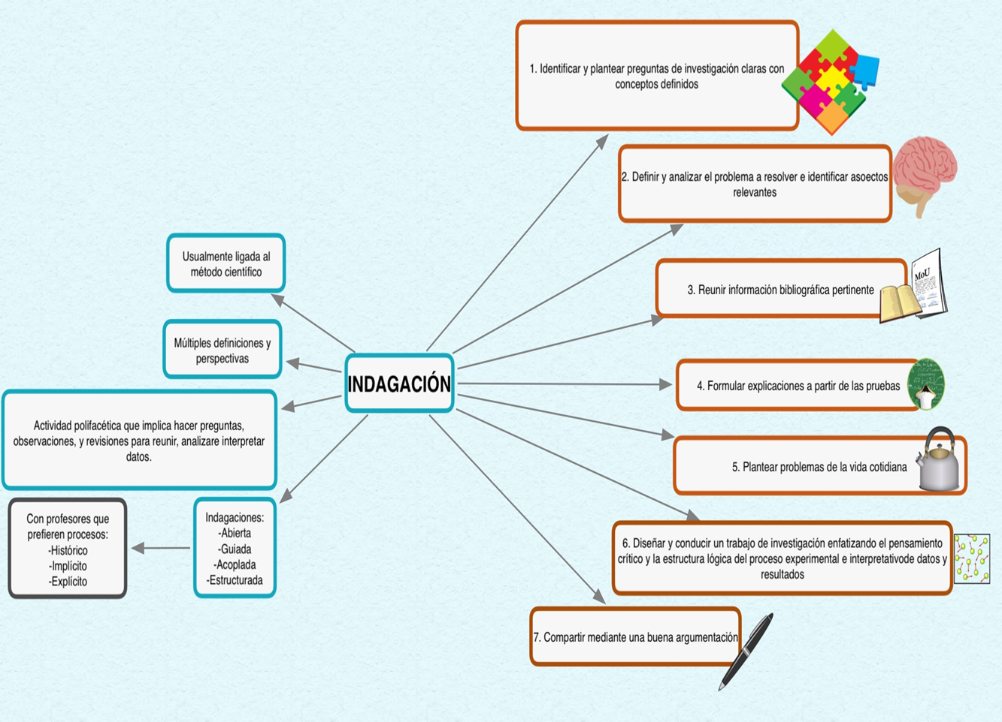
Modelo de indagación para el proyecto interdisciplinario: Producto 5

Slide 48
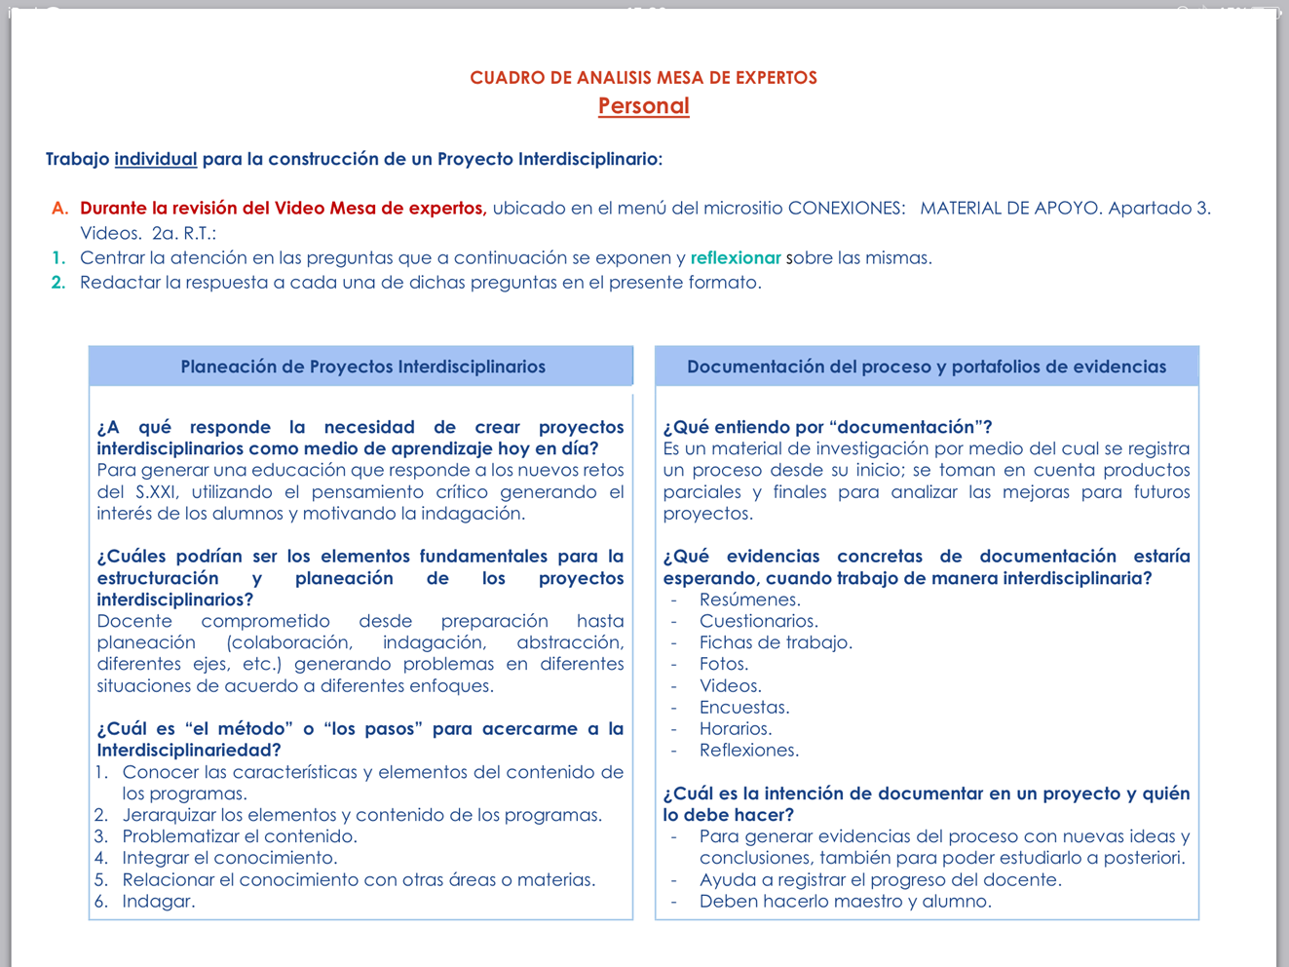
Producto 6 (página 1)

Slide 49
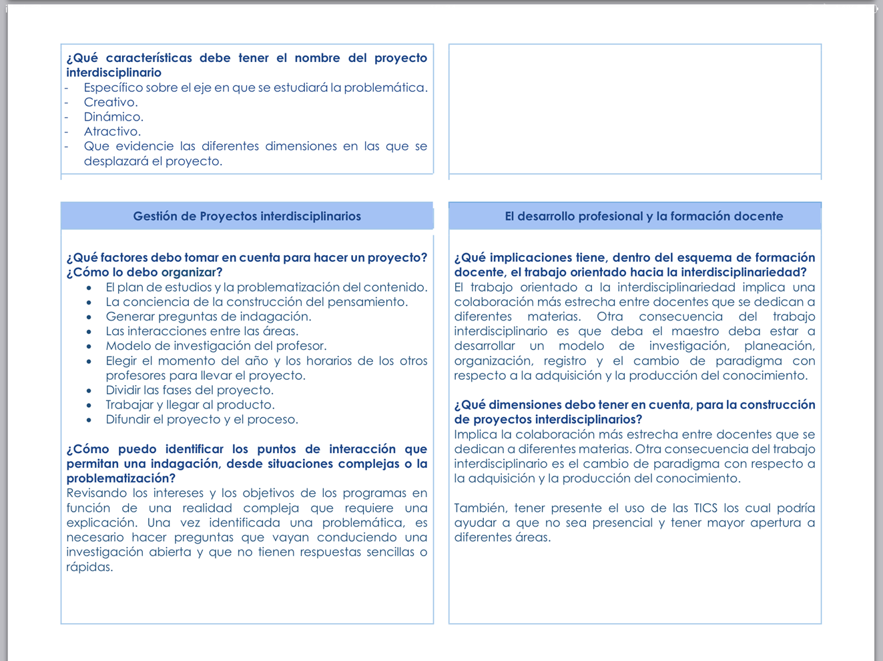
Producto 6 (página 2)

Slide 50
Producto 6 (página 3)

Slide 51
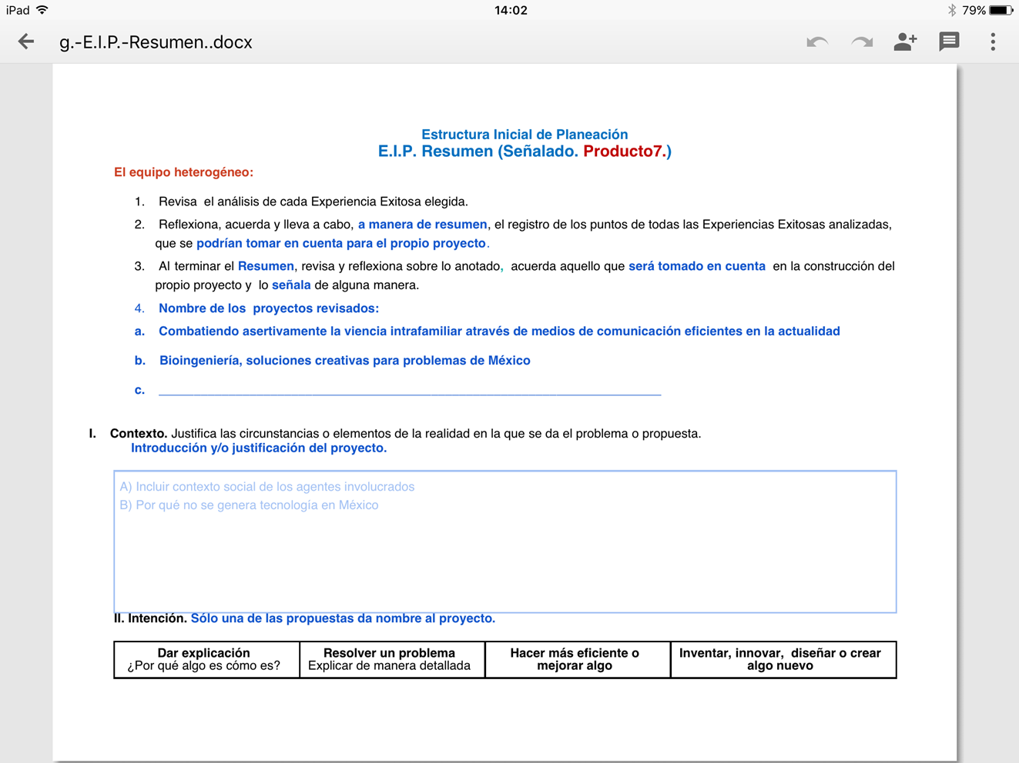
Producto 7 (página 1)

Slide 52
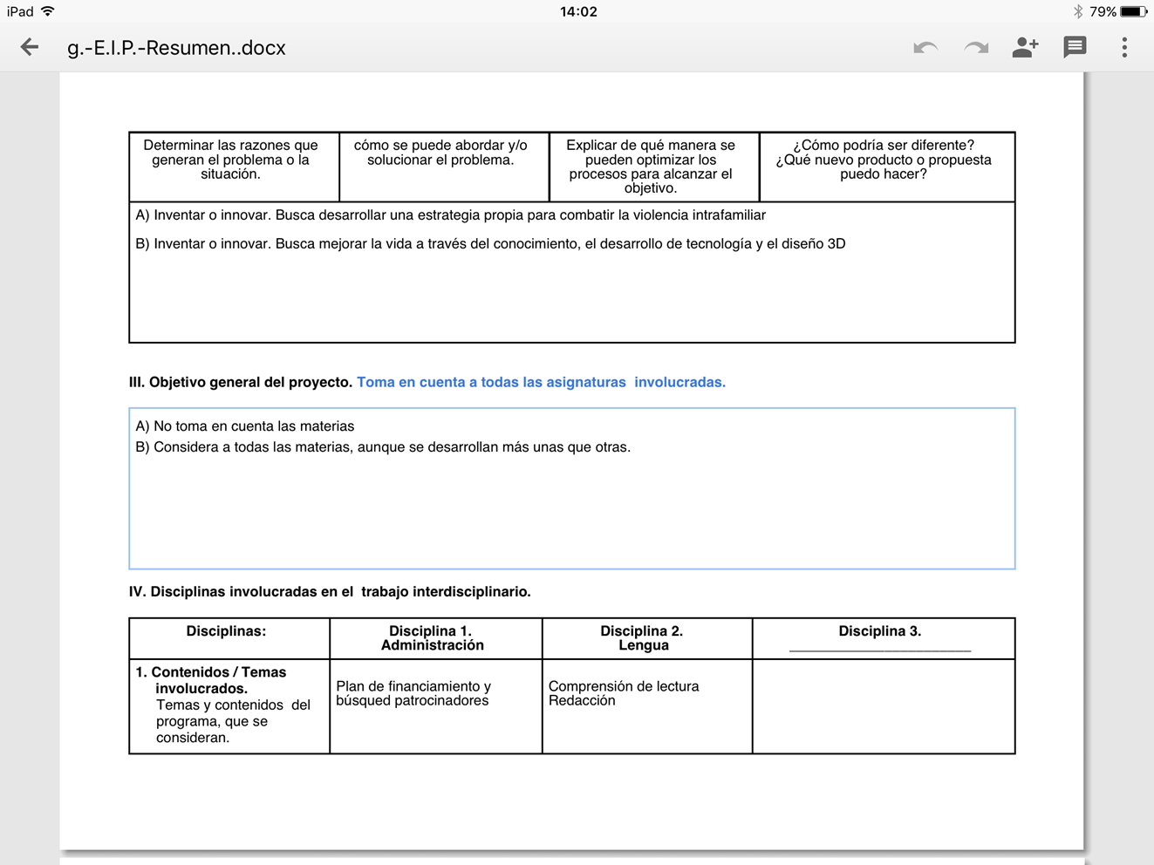
Producto 7 (página 2)

Slide 53
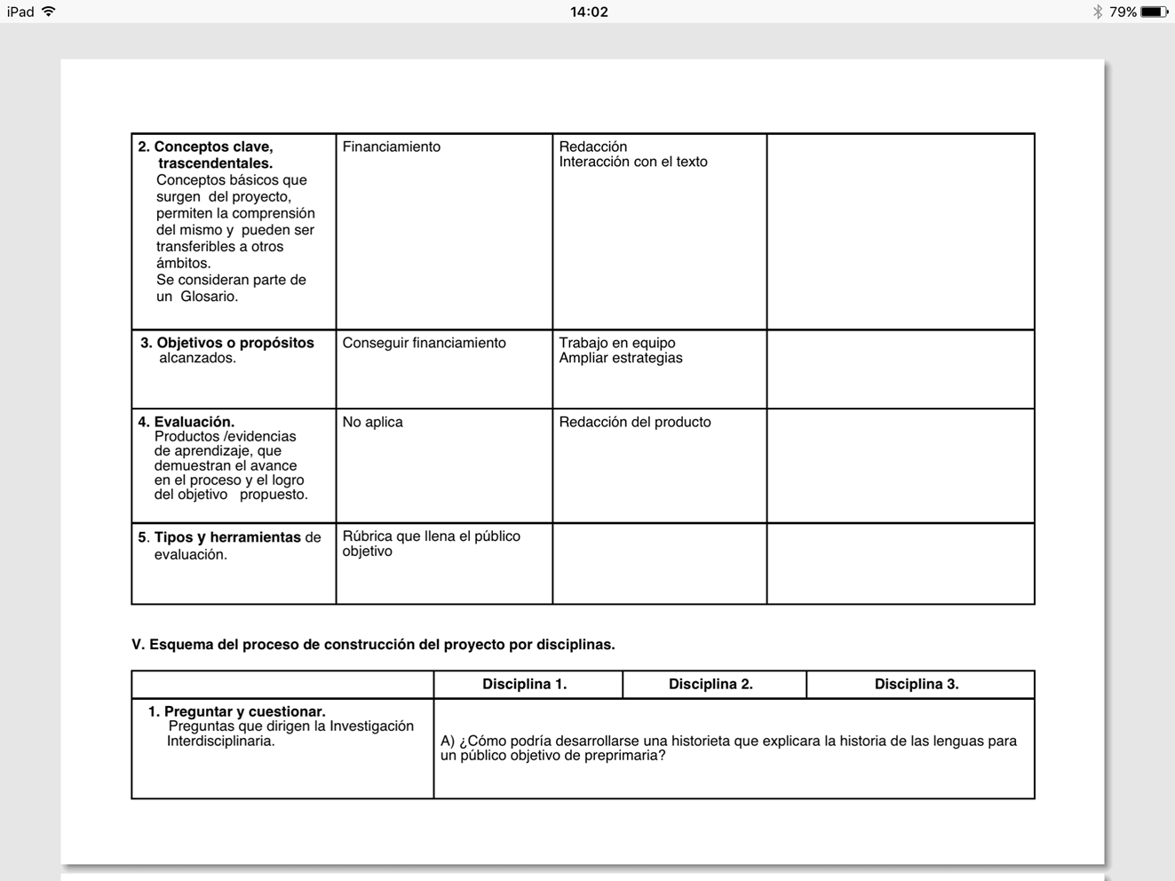
Producto 7 (página 3)

Slide 54
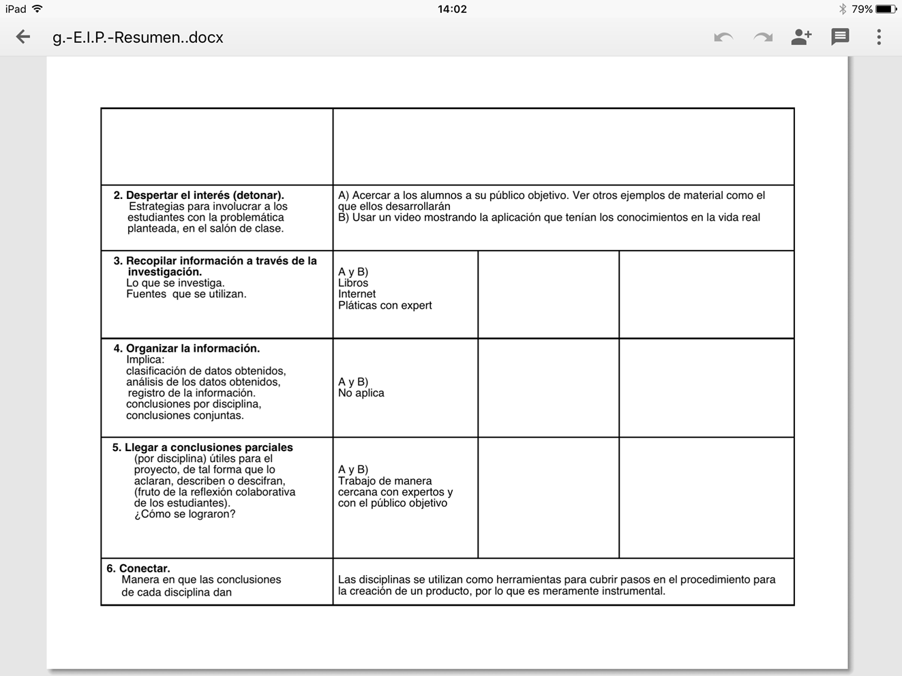
Producto 7 (página 4)

Slide 55
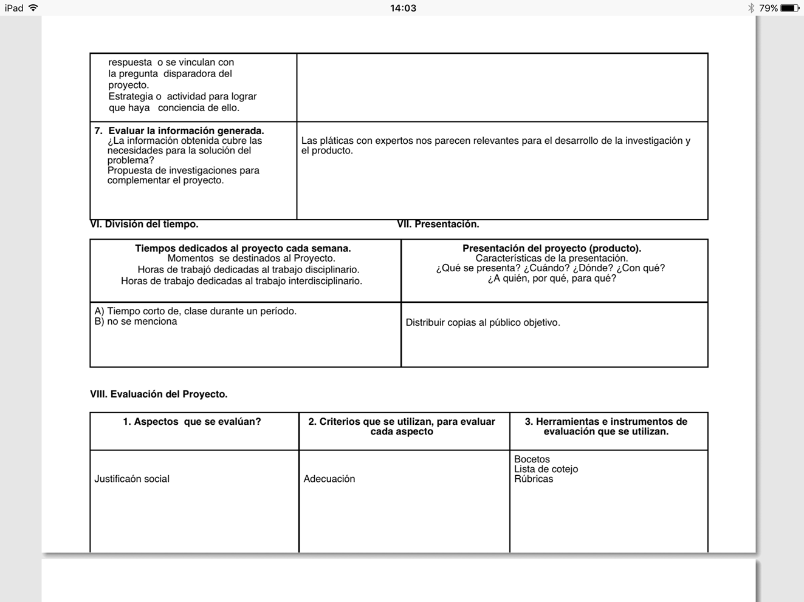
Producto 7 (página 5)

Slide 56
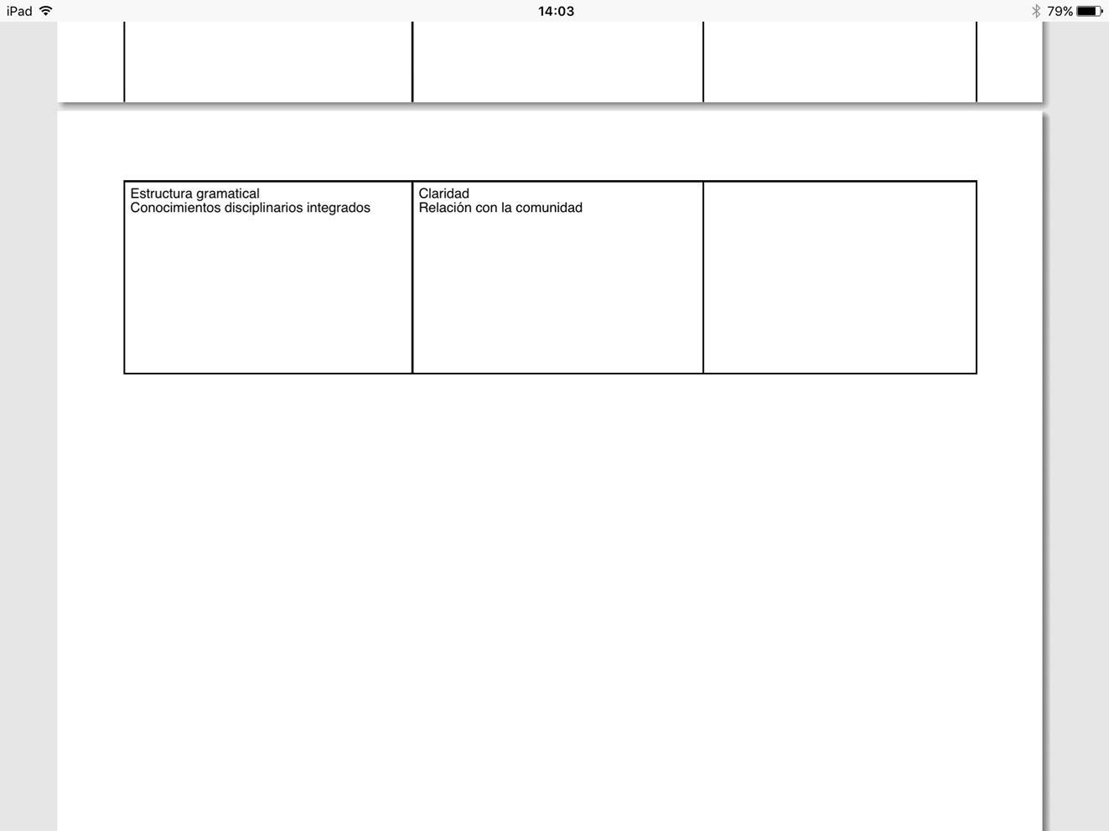
Producto 7 (página 6)

Slide 57
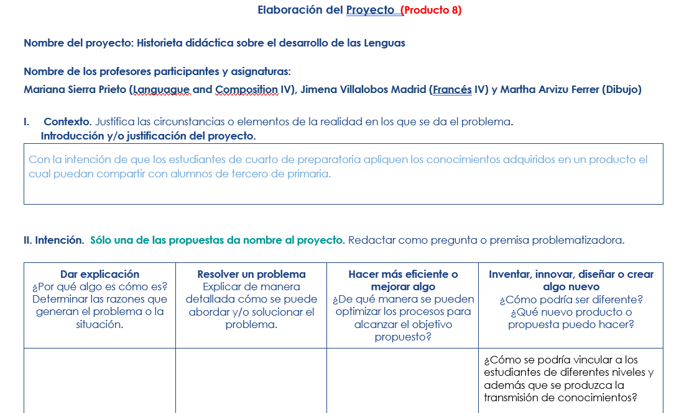
Producto 8 (página 1)

Slide 58
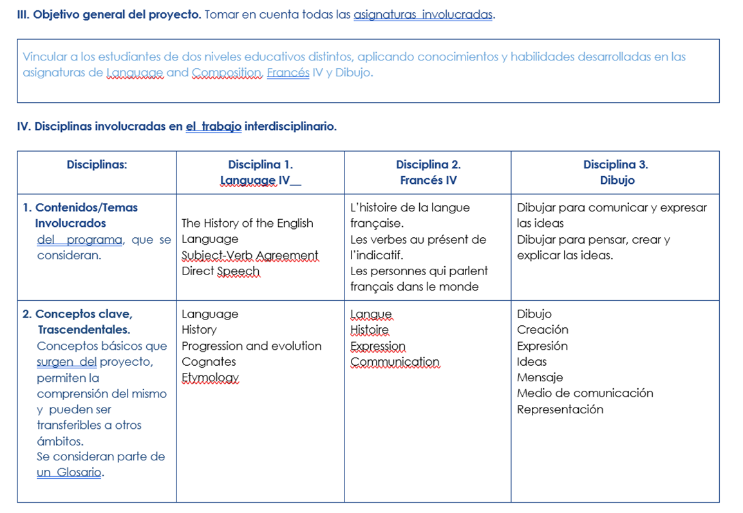
Producto 8 (página 2)

Slide 59
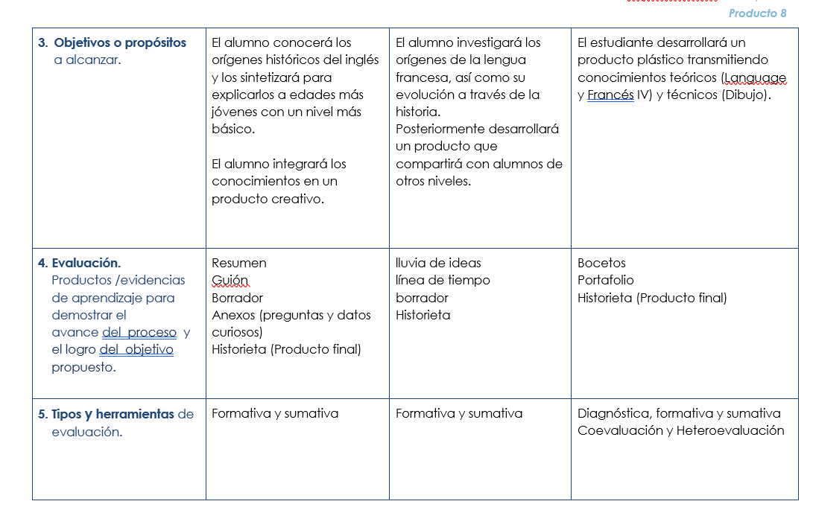
Producto 8 (página 3)

Slide 60
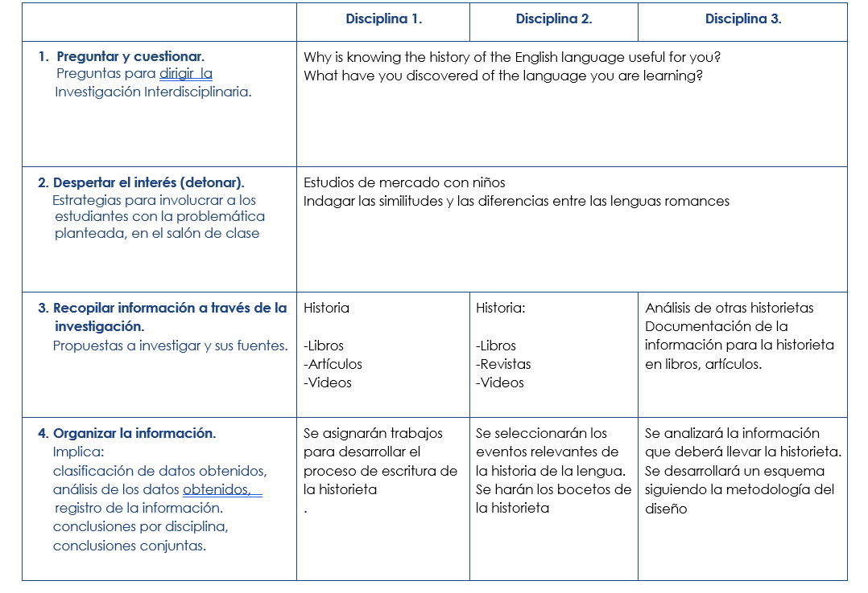
Producto 8 (página 4)

Slide 61
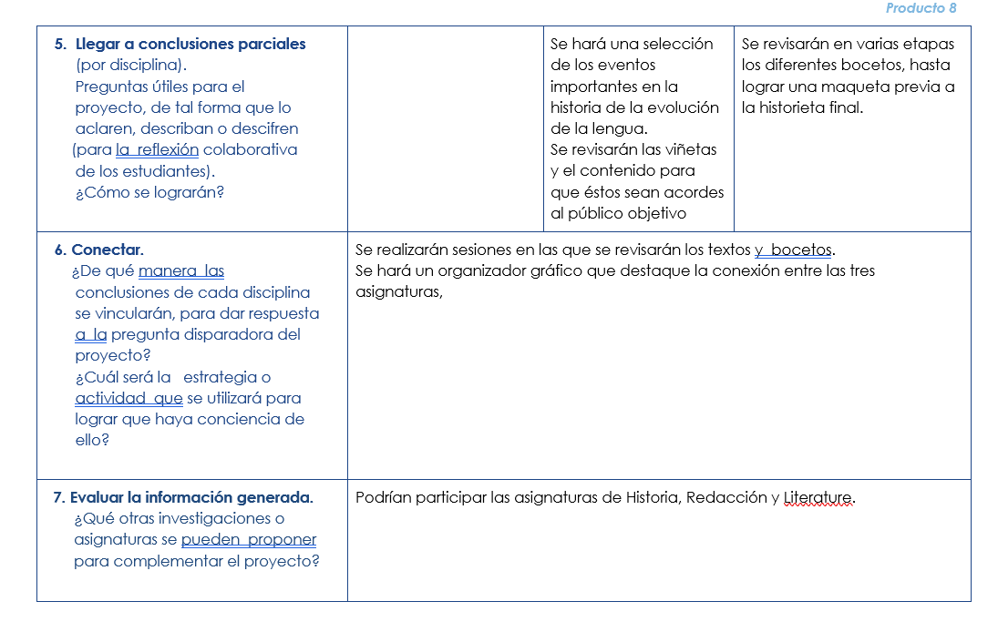
Producto 8 (página 5)

Slide 62
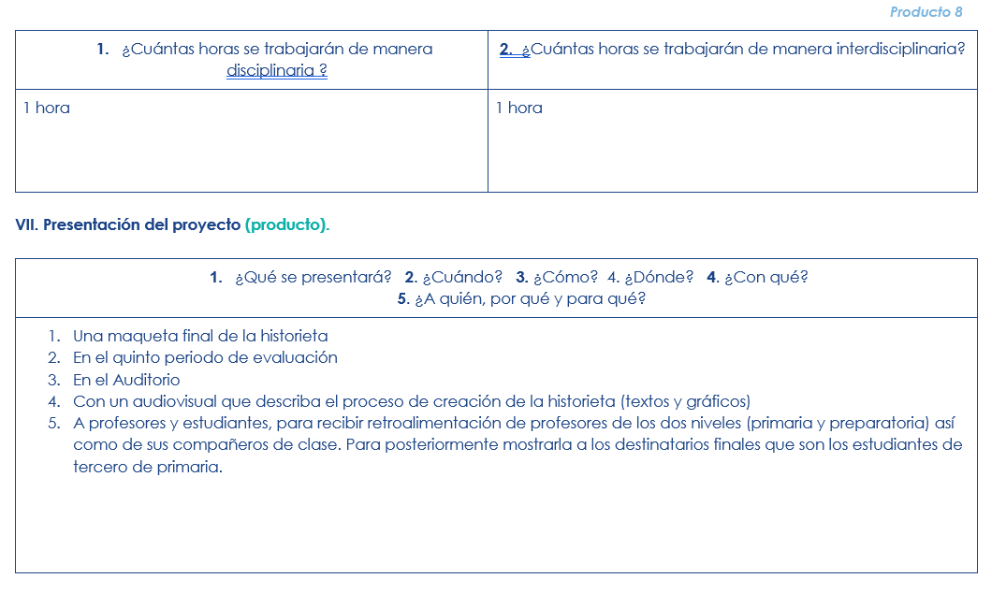
Producto 8 (página 6)

Slide 63
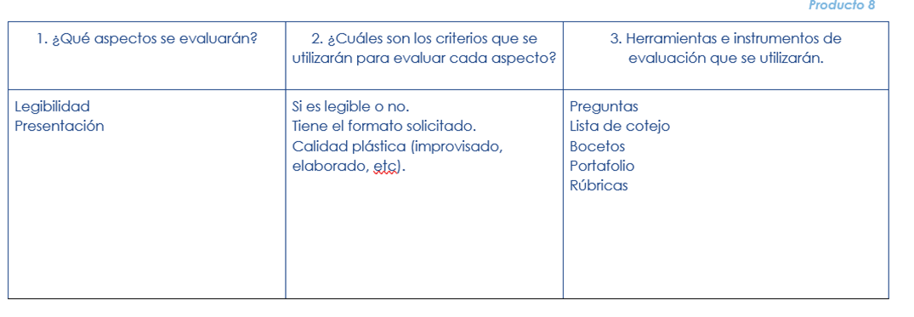
Producto 8 (página 7)

Slide 64
Fotografías de sesión plenaria

Slide 65
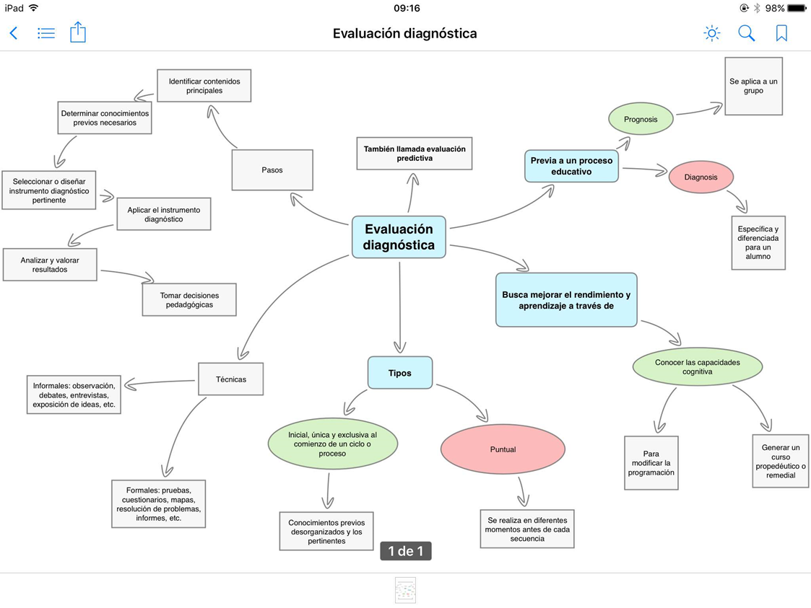
Producto 10: Evaluación diagnóstica

Slide 66
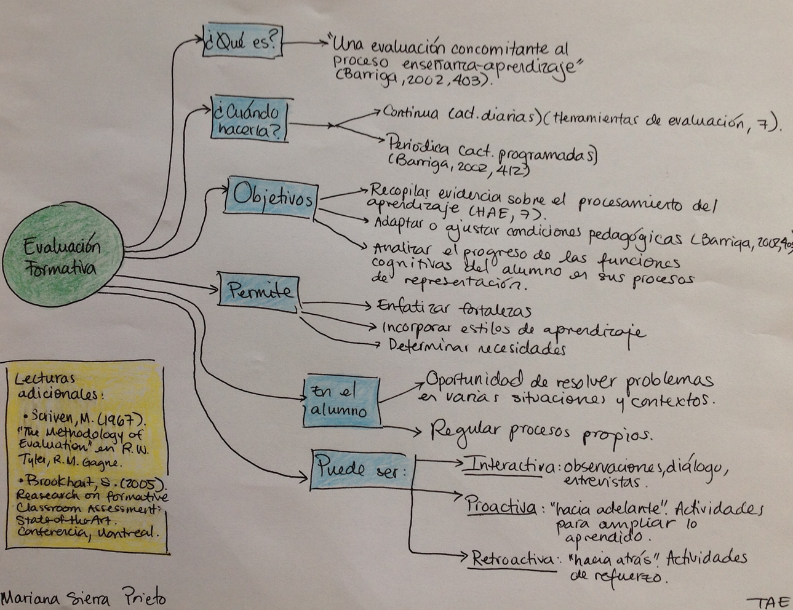
Producto 10: Evaluación formativa

Slide 67
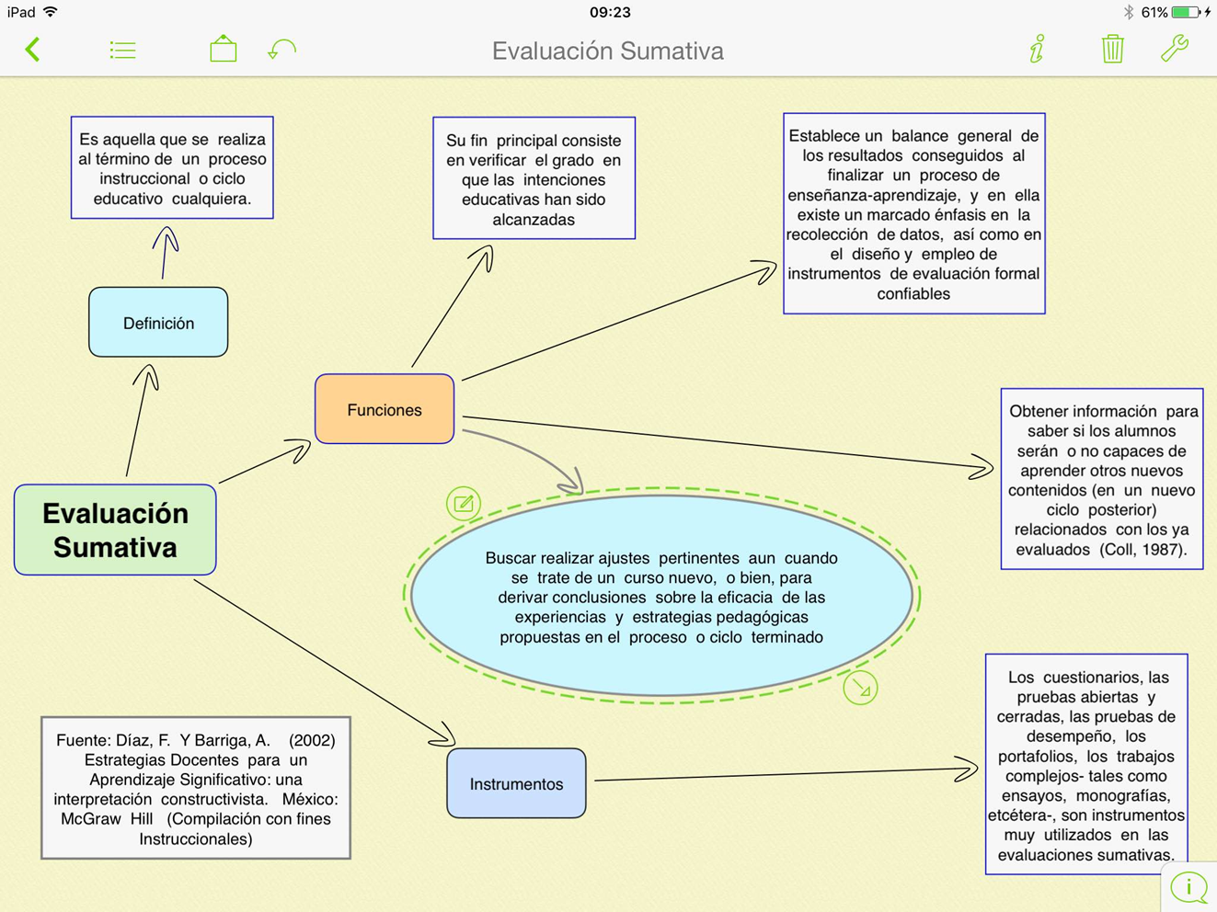
Producto 10: Evaluación sumativa

Slide 68
Lista de cambios realizados a la estructura del proyecto
Fue necesario darle una orientación distinta para poder integrar asignaturas de ciencias y humanidades ello provocó cambios importantes pero enriquecieron la proyecto

Slide 69
Pasos para realizar una infografía
· Definir el tema
· Definir subtemas pertinentes para la infografía
· Establecer una organización lógica de los temas (causa-consecuencia, orden cronológico)
· Leer sobre el tema y los subtemas
· Sintetizar la información relevante. Elegir gráficas o imágenes relacionadas.
· Bocetar un diseño general de la infografía que se relacione con el tema
· Elegir la tipografía y la paleta de colores para que la infografía sea agradable y legible
· Evaluar
· Corregir

Slide 70
Reflexión Orientación Educativa IV:
Para mí, lo más complicado de implementar el proyecto ha sido lograr que todos los estudiantes estén enterados de lo que deben hacer. Al manejar sus entregas por Schoology, algunas veces las entregas no están completas o no cumplen con los requisitos que se especifican en sus rúbricas de evaluación.

Slide 71
Reflexión Geografía IV:
La implementación del proyecto ha sido muy compleja a pesar de tener a todos los alumnos sin ser divididos. Al presentarse tantos cambios en el proyecto, esto ha causado mucha incertidumbre en los alumnos pues se ha comenzado el proyecto muchas veces causandoles enojo y pérdida de interés por el mismo.
Al mismo tiempo, los alumnos de 4to presentan diversos proyectos con diversos profesores y al solo haber dos materias que pueden llevar el rol de la materia, dichas materias se repiten varias veces y eso le causa mucha confusión en ellos.

Slide 72
Reflexión Dibujo IV

Slide 73
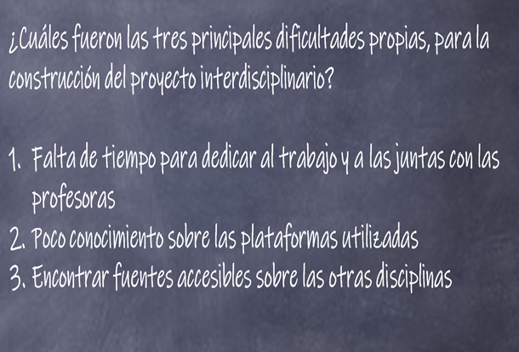
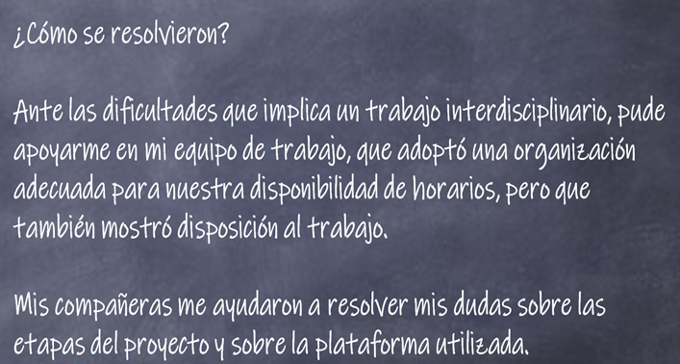
Reflexión Inglés IV

Slide 74
Reflexión Francés I
¿Cuáles fueron las tres principales dificultades propias, para la construcción del proyecto interdisciplinario?
1. Encontrar un tema que se pudiera abordar en las tres asignaturas
2. Elegir de qué manera se presentaría el proyecto final
3. El tiempo para trabajar en el proyecto
¿De qué forma las resolviste?
Revisando los temarios de las tres asignaturas y utilizando recursos virtuales para poder trabajar de manera conjunta
¿Qué resultados obtuviste y cómo se evidencian éstos?
Las actividades que se presentaron durante cada sesión
¿Qué aspectos crees que puedes seguir trabajando en ti para obtener mejores resultados?
La planeación del proyecto y los ajustes necesarios para incluirlo en el programa operativo
● ¿Qué de lo aprendido en el proceso repercute de forma positiva en tu sesiones cotidianas de trabajo?, ¿de qué manera?
Que se pueden trabajar las diferentes conexiones entre las materias para que los alumnos aprecien lo importantes que son en conjunto

Slide 75
